Slide 1
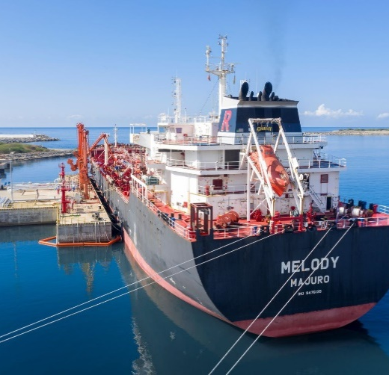



市场摩擦异象与最优均值方差权重计算
——资产管理第12组
小组成员：戴著 司马菀玥 王鹏鉴 妙含笑

Slide 2
目录
1
异象复现-基于Li(2024)构造市场摩擦异象
2
异象筛选
3
策略构建-基于Ao(2019)计算最优均值方差权重

Slide 3
首先，我们尝试参考Li等人（2024年）的研究，复现中国A股市场中的部分异象变量，以构建投资组合。

Slide 4
异象复现 — 异象筛选 — 策略构建
异象复现：数据介绍
1
数据来源
3
数据处理过程
数据主要来源于中国股票市场和会计研究（CSMAR）数据库。
数据类型：
交易数据：来自CSMAR的中国股票市场交易数据库，包括股票回报、市场回报、现金红利再投资、流通股数量和无风险利率。
会计数据：来自CSMAR的中国股票市场财务报表数据库，涵盖上市公司的年度和季度合并财务报表。
数据预处理
导入数据，提取必要的列并重命名，合并数据以方便使用。
将日期字段转换为日期类型，并从中提取年份和月份信息。
分组
小市值公司往往会夸大异常现象的幅度。参考Fama和French（1993年）、Hou等人（2020年）和Li（2024年）的研究，我们使用A股主板股票来构建投资组合。
对所有股票按照特定的异象指标值进行排序，并分成五个分组（基于分位数）。
2
数据样本
计算投资组合收益率
对于每个异象指标，构建对应的投资组合，包括多头（最高分组）、空头（最低分组）以及多空差（多头减空头）。
同时使用市值加权和等权重两种方法来构建投资组合。
分别计算多头、空头以及多空组合的按流动市值加权和等权收益率。
时间范围：2007.6.31至2023.12.31
样本覆盖：样本包括所有中国A股上市公司，涵盖主板、中小企业板和创业板。

Slide 5
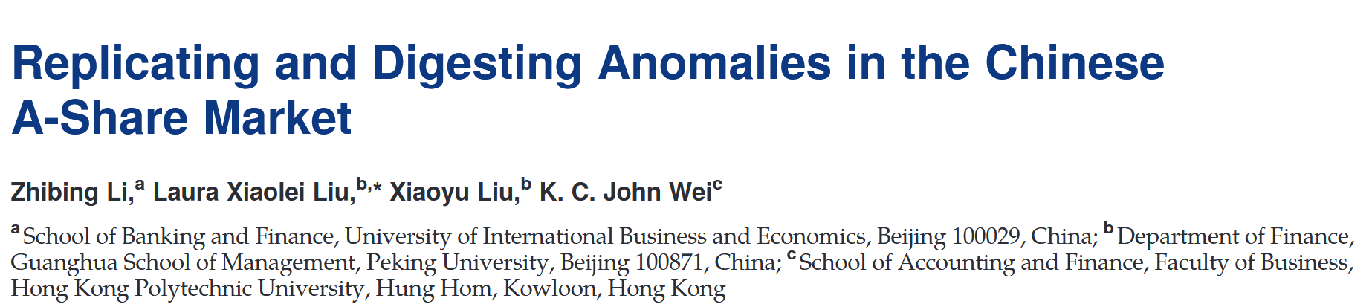
异象复现 — 异象筛选 — 策略构建
异象复现：异象介绍
1
构建依据
Li等人的文章（Replicating and Digesting Anomalies in the Chinese A-share Market）构建了469个异象变量，这些变量覆盖了多个方面，包括动量、价值与成长、投资、盈利能力、无形资产和交易摩擦等。
我们参考该文章附录中介绍的构建方法以及提供的收益率数值，筛选出了24个有显著的超额收益率的异象变量，并尝试进行复现。
筛选出的因子包括：dFin，dRoa1，Me，Rtv1，Rtv3，Rtv6，Rtv9，Rtv12，Pps1，Pps3，Pps6，Ami3，Ami6，Ami9，Ami12，Esba1，Esba3，Esba6，Esba9，Esba12，Qsba1，Qsba3，Qsba6，Qsba9，Qsba12

Slide 6
异象复现 — 异象筛选 — 策略构建
异象复现：异象介绍
2
异象定义
dFin：金融性净资产的变动，财报年末调整一次
dRoa1：ROA的同比变化
Me：流动市值，财务年末调整一次
Rtv系列：股票交易量。Rtv1、Rtv3、Rtv6、Rtv9、Rtv12分别代表了基于不同持有期（1个月、3个月、6个月、9个月、12个月）的交易量异象
Pps系列：每股股价
Ami系列：Amihud流动性指标，衡量了股票的流动性，通过日收益率绝对值和日交易量的比率在前六个月的平均值得出
Esba系列：有效买卖价差，即成交价格与买卖报价平均值之间的差额
Qsba系列：买卖报价价差，即买方和卖方报价之间的差额
处理非一个月持有期的异象：采用滚动计算的方法。跟踪异象在当前月及后续几个月的收益率，分别构建不同的投资组合，并基于这些月份的收益率数据计算平均收益率，以此评估投资组合在特定持有期内的整体表现。

Slide 7
异象复现 — 异象筛选 — 策略构建
异象筛选：指标计算
根据之前计算出的投资组合的月度收益率，我们筛选出按流动市值加权的多空组合，对其进行进一步的分析：计算出年化收益率、年化标准差、t统计量、p值、年化夏普比率、最大回撤率、超额收益率和IC等关键指标。
接着，对24个异象的年化收益率、年化夏普比率、最大回撤率以及超额收益率进行排序，结果展示如下（篇幅所限，仅展示前10名）：
排名 | 因子名称 | 年化收益率
1 | ami3 | 0.247
2 | ami6 | 0.232
3 | ami9 | 0.226
4 | ami12 | 0.216
5 | rtv | 0.209
6 | rtv6 | 0.208
7 | rtv12 | 0.206
8 | rtv3 | 0.203
9 | rtv9 | 0.200
10 | me | 0.180
排名 | 因子名称 | 年化夏普比
1 | ami3 | 1.10
2 | ami6 | 1.05
3 | rtv6 | 1.04
4 | rtv12 | 1.04
5 | ami9 | 1.03
6 | rtv9 | 1.00
7 | rtv | 0.98
8 | ami12 | 0.98
9 | rtv3 | 0.97
10 | me | 0.77

Slide 8
异象复现 — 异象筛选 — 策略构建
异象筛选：指标计算
根据Liu er al (2019) 中的CH4因子模型估计投资组合的超额收益率：被解释变量是按流动市值加权的多空组合收益率，解释变量是MKT、SMB、VMG和PMO，记录alpha及其显著性。
排名 | 因子名称 | 最大回撤率
1 | dfin | -0.233
2 | rtv12 | -0.350
3 | rtv9 | -0.360
4 | rtv6 | -0.371
5 | ami12 | -0.379
6 | ami9 | -0.383
7 | ami3 | -0.388
8 | ami6 | -0.399
9 | rtv3 | -0.405
10 | rtv | -0.410
排名 | 因子名称 | 超额收益率 | P-value
1 | ami3 | 1.50% | 0.00
2 | ami12 | 1.37% | 0.00
3 | ami9 | 1.36% | 0.00
4 | ami6 | 1.36% | 0.00
5 | me | 1.08% | 0.00
6 | rtv12 | 0.94% | 0.00
7 | rtv9 | 0.91% | 0.00
8 | rtv | 0.88% | 0.00
9 | rtv6 | 0.86% | 0.00
10 | rtv3 | 0.82% | 0.00

Slide 9
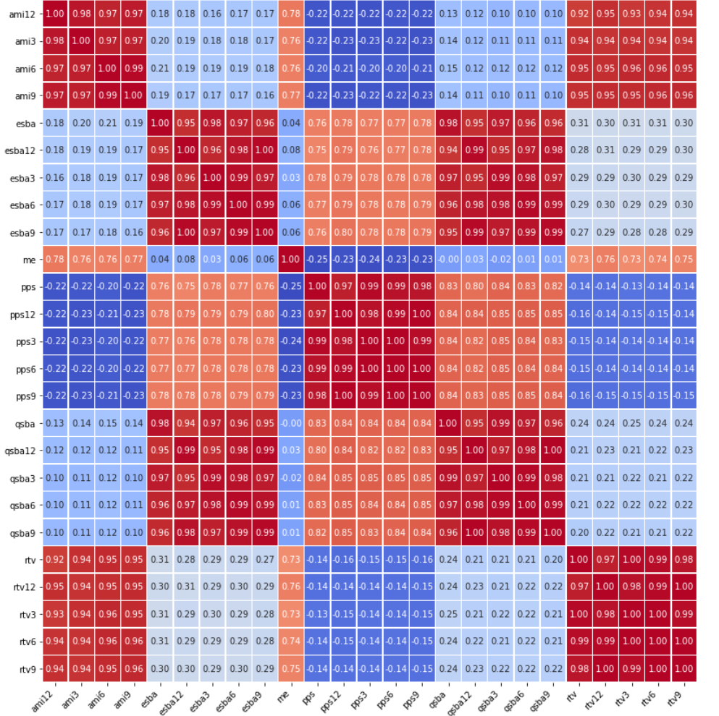
异象复现 — 异象筛选 — 策略构建
异象筛选：显著性 & 相关性
1
显著性
前面已经计算得到的每个异象指标的年化收益率和对应的p值。我们认为p值小于设定的显著性水平（0.1）的异象是统计显著的。因此剔除了p值大于0.1的异象。
2
相关性
接着，计算所有显著异象指标之间的相关性矩阵，以识别那些彼此高度相关的指标。相关性高可能意味着这些指标捕捉了相似的市场信息，因此我们希望保证剔除之后的异象两两之间相关性绝对值不高于0.5（中性）。
相关性热力图如右图所示。

Slide 10
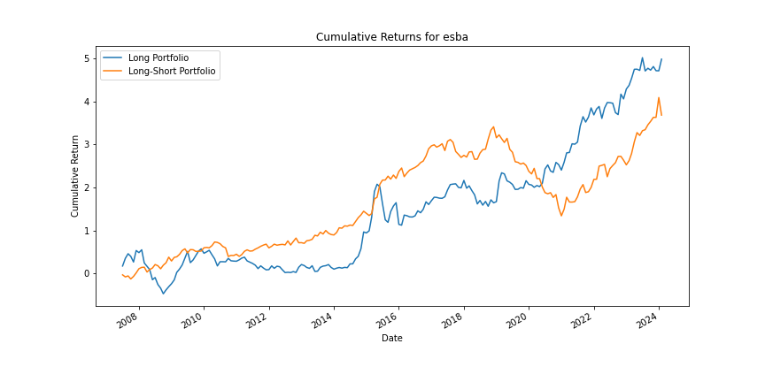
异象复现 — 异象筛选 — 策略构建
异象筛选：显著性 & 相关性
3
筛选过程
对于每一对相关性绝对值大于或等于0.5的异象，比较它们的年化夏普比率。夏普比率更高的指标被保留.
经过筛选，保留了两个异象：'esba', 'ami3'
下图展示了esba的多头组合和多空组合的累计收益率

Slide 11
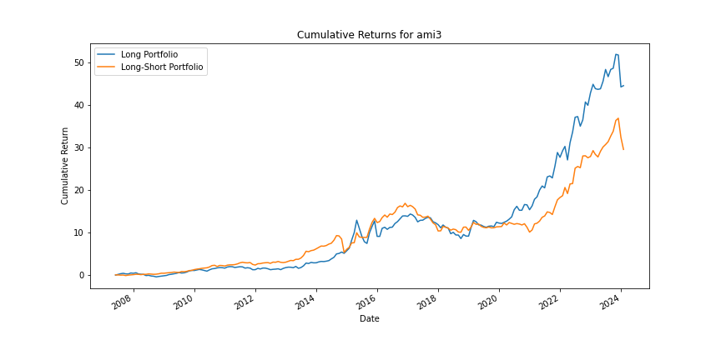
异象复现 — 异象筛选 — 策略构建
异象筛选：显著性 & 相关性
3
筛选过程
对于每一对相关性绝对值大于或等于0.5的异象，比较它们的年化夏普比率。夏普比率更高的指标被保留.
经过筛选，保留了两个异象：'esba', 'ami3'
下图展示了ami3的多头组合和多空组合的累计收益率

Slide 12
在接下来的部分中，我们尝试通过引用Ao（2019年）的文章，基于我们之前构建的众多异常投资组合，寻找最优的均值-方差投资组合。

Slide 13

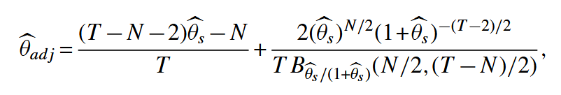
异象复现 — 异象筛选 — 策略构建
策略构建：异象投资组合与沪深300成分股的权重计算
0
分析
我们选取沪深300指数的300只成分股作为个股，以及之前筛选出的异象投资组合作为我们的资产池。然后我们计算这个资产池中各个资产的最优权重。
使用滚动窗口策略（T=120）来计算每只股票的权重。
1
步骤1
抽样选择股票：由于资产池中的股票数量过多，直接计算所有股票的夏普比率会存在维度过高导致数据量不够的问题。因此，我们从资产池中随机抽取50只股票作为一个子池，并计算子池的总夏普比以及相关因子。重复上述抽样和计算夏普比率的过程多次，选择那些夏普比率位于所有计算结果的95%分位数以上的股票。
总夏普比率：
无偏估计器：
这里的θ都表示夏普比

Slide 14
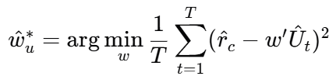




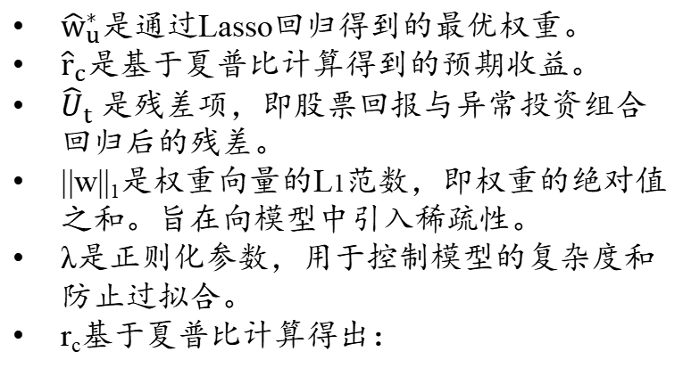
异象复现 — 异象筛选 — 策略构建
策略构建：异象投资组合与沪深300成分股的权重计算
2
步骤2
均值-方差投资组合优化：在给定风险约束下寻找最优权重。目标函数如下：
左边的公式等同于以下形式：
${\hat{w}}_{u}^{∗}$是通过Lasso回归得到的最优权重。
${\hat{r}}_{c}$是基于夏普比计算得到的预期收益。
${\hat{U}}_{t}$是残差项，即股票回报与异常投资组合回归后的残差。
||w||₁是权重向量的L1范数，即权重的绝对值之和。旨在向模型中引入稀疏性。
λ是正则化参数，用于控制模型的复杂度和防止过拟合。
r_{c}基于夏普比计算得出：
E(w′r) 是投资组合的预期收益，其中w 是资产权重向量，r 是资产回报率向量。
w′μ表示投资组合的预期收益，μ是预期收益的向量。
Var(w′r)是投资组合的方差，表示风险，Σ是资产回报的协方差矩阵。
σ²是允许的最大风险。

Slide 15
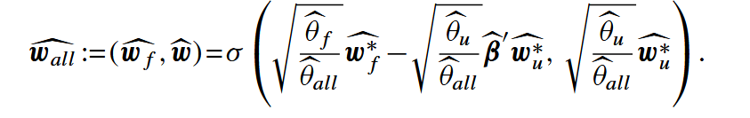
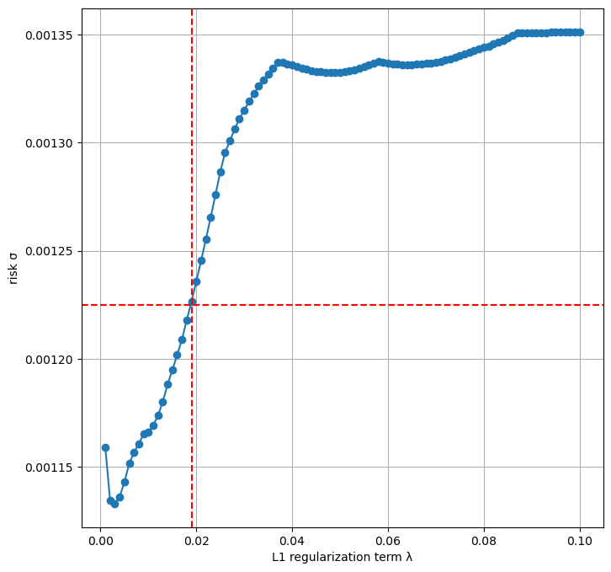
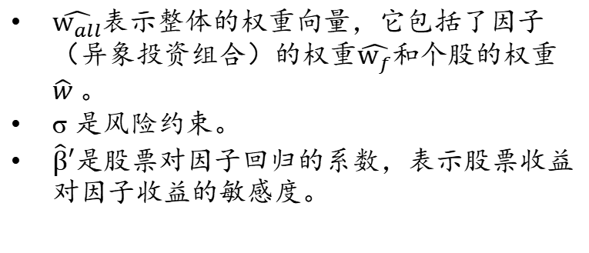
异象复现 — 异象筛选 — 策略构建
策略构建：异象投资组合与沪深300成分股的权重计算
3
步骤3
4
步骤4
对于调整变量λ，我们计算解决方案路径，以获得最小化风险与给定风险约束之间差异的调整变量。我们引入了10折交叉验证程序以避免过拟合。
图中展示了不同λ值下投资组合的风险。
Lasso回归:然后我们使用LASSO回归来得到每只股票的权重，表示为w，并使用以下公式计算异常投资组合（因子）和股票的权重。
$\hat{w_{all}}$表示整体的权重向量，它包括了因子（异象投资组合）的权重$\hat{w_{f}}$和个股的权重 $\hat{w}$。
σ 是风险约束。
$\hat{β}′$是股票对因子回归的系数，表示股票收益对因子收益的敏感度。
5
步骤5
计算下一期（t+1）的回报，以获得最终投资组合的收益率时间序列。

Slide 16
异象复现 — 异象筛选 — 策略构建
策略构建：最终投资组合的指标计算结果
1
结果展示
因子名称 | 年化 收益率 | 年化 标准差 | t统计量 | p值 | 年化 夏普比 | 最大 回撤率 | 超额 收益率
Ami3+Esba | -4.67% | 13.17% | -0.91 | 0.3658 | -0.35 | -36.61% | -0.4%
加入CH3 因子后 | 11.35% | 7.88% | 3.69 | 0.0004 | 1.44 | -4.53% | 0.4%***

Slide 17
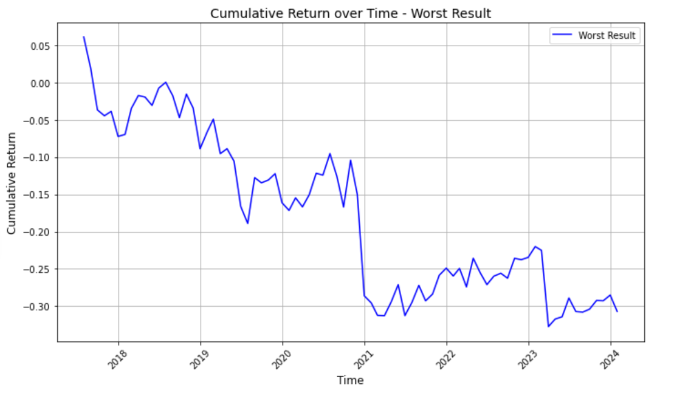
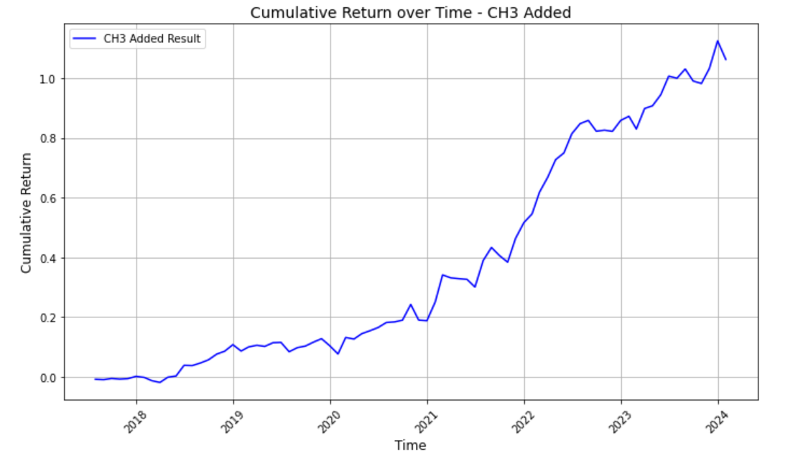
异象复现 — 异象筛选 — 策略构建
策略构建：最终投资组合的指标计算结果
2
结果展示
Ami3 + Esba
加入CH3因子后

Slide 18
参考文献
[1]Ao, Mengmeng, Li Yingying, and Xinghua Zheng. "Approaching mean-variance efficiency for large portfolios." The Review of Financial Studies 32, no. 7 (2019): 2890-2919.
[2]Carpenter, Jennifer N., Fangzhou Lu, and Robert F. Whitelaw. "The real value of China’s stock market." Journal of Financial Economics 139, no. 3 (2021): 679-696.
[3]Fama, Eugene F., and Kenneth R. French. "Size and book‐to‐market factors in earnings and returns." The journal of finance 50, no. 1 (1995): 131-155.
[4]Hou, Kewei, Chen Xue, and Lu Zhang. "Digesting anomalies: An investment approach." The Review of Financial Studies 28, no. 3 (2015): 650-705.
[5]Li, Zhibing, Laura Xiaolei Liu, Xiaoyu Liu, and K. C. John Wei. "Replicating and digesting anomalies in the Chinese A-share market." Management Science 70, no. 8 (2024): 5066-5090.
[6]Liu, Jianan, Robert F. Stambaugh, and Yu Yuan. "Size and value in China." Journal of financial economics 134, no. 1 (2019): 48-69.

Slide 19
感谢观看！
——资产管理第12组
小组成员：戴著 司马菀玥 王鹏鉴 妙含笑

